Slide 1



Гражданская оборона и
чрезвычайные ситуации

Slide 2
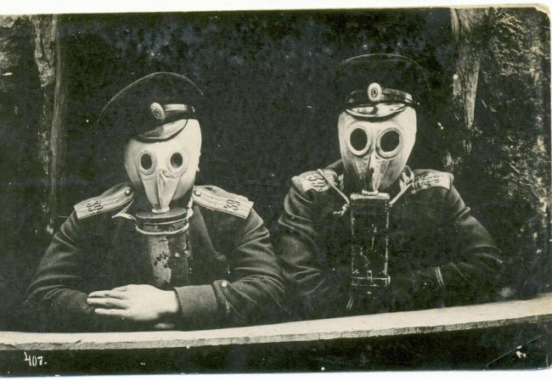
ПРАВИЛА ИГРЫ:
1. Команды находятся за игровыми столами.
2. Для игры предлагается комплект бланков ответов.
3. Команды отвечают на вопросы письменно. Выберете человека с самым разборчивым подчерком.
4. На обсуждение каждого вопроса дается от 20 до 60 секунд.
5. Окончательное распределение мест осуществляется по итоговой сумме очков, набранных командой. В случае одинакового количества очков у команд места делятся между ними.

Slide 3


Раунд 1
«Разминка для мозгов»

Slide 4

№1 Назовите, в каком году произошла авария на Чернобыльской АЭС?

Slide 5
№2. Отгадай загадку
И огромная воронка
К нам торопится прийти,
С завываньем, гулом громким,
Всё вбирая по пути.

Slide 6
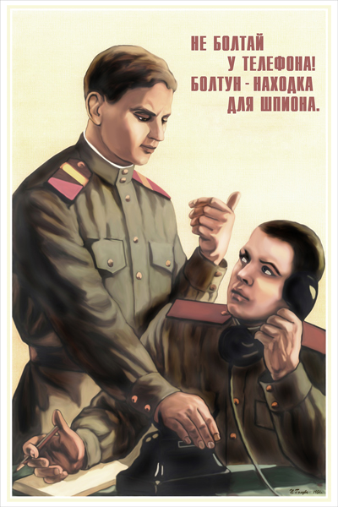
№3
Какое слово скрыто на картинке

Slide 7

№4.
Логотип какой
Компании
Вы видите
На рисунке

Slide 8
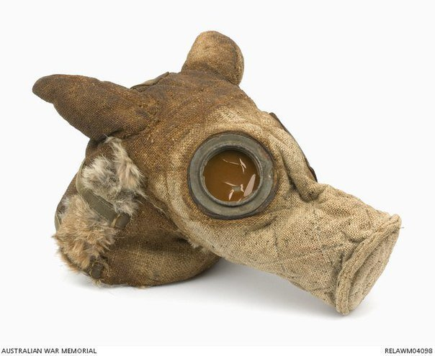
№5
Перед вами
Проивогаз,
Для кого он
Предназначен?

Slide 9
№6.
Скажи-ка, дядя, ведь не даром
Москва, ………….. ……………………,
Французу отдана?

Slide 10
Ответы на Раунд 1

Slide 11
№1 Назовите, в каком году произошла авария на Чернобыльской АЭС?

Slide 12
1986 год

Slide 13
№2. И огромная воронка
К нам торопится прийти,
С завываньем, гулом громким,
Всё вбирая по пути.

Slide 14
Смерч

Slide 15
№3
Какое слово мы от вас скрыли

Slide 17
№4.
Логотип какой
Компании
Вы видите
На рисунке

Slide 18

Однофамильцы

Slide 19
№5
Перед вами
Проивогаз,
Для кого он
Предназначен?

Slide 20
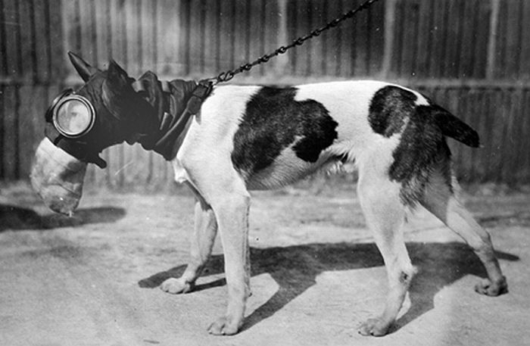
Ай-Ви, Ви, Ви-Ай

Slide 21
№6.
Скажи-ка, дядя, ведь не даром
Москва, ………….. ……………………,
Французу отдана?

Slide 22
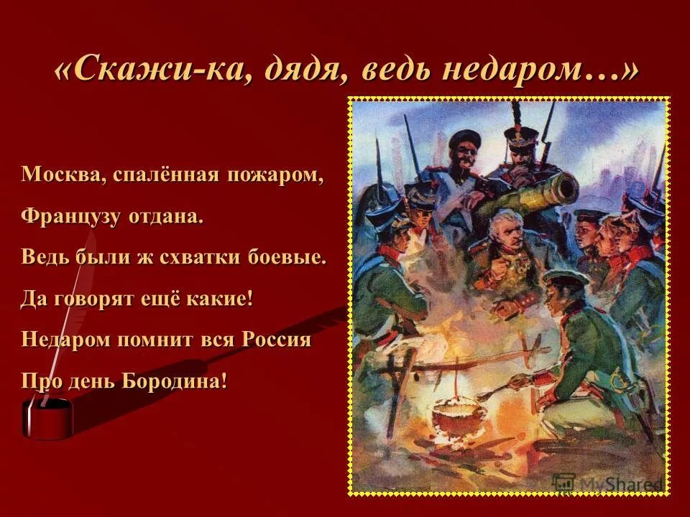
№6.

Slide 23
Раунд 2
«Картинки»

Slide 24
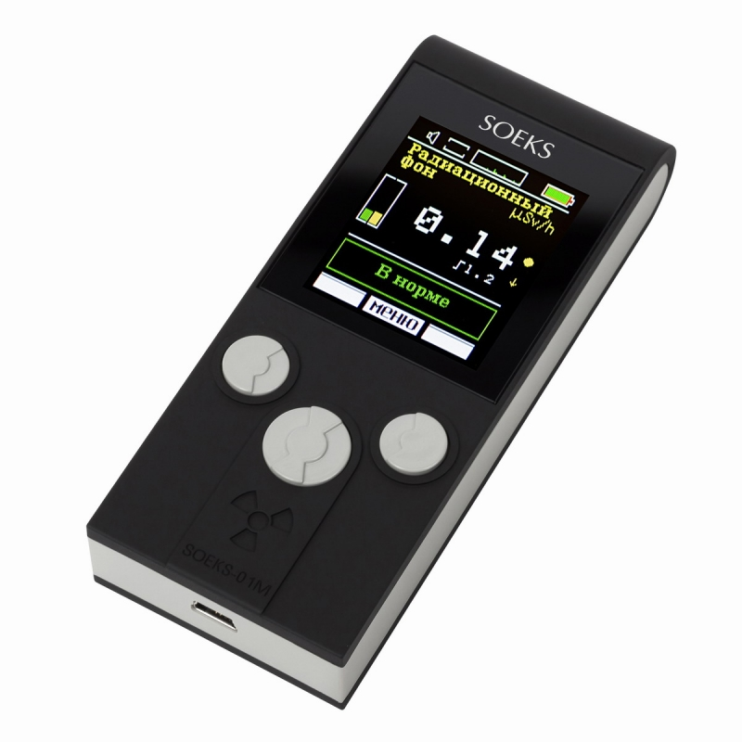
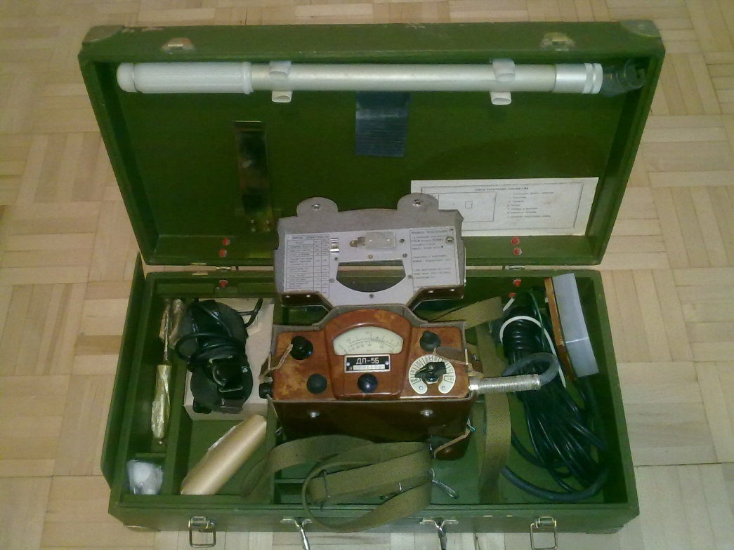
№1.Перед вами один и тот же прибор, как он называется?

Slide 25
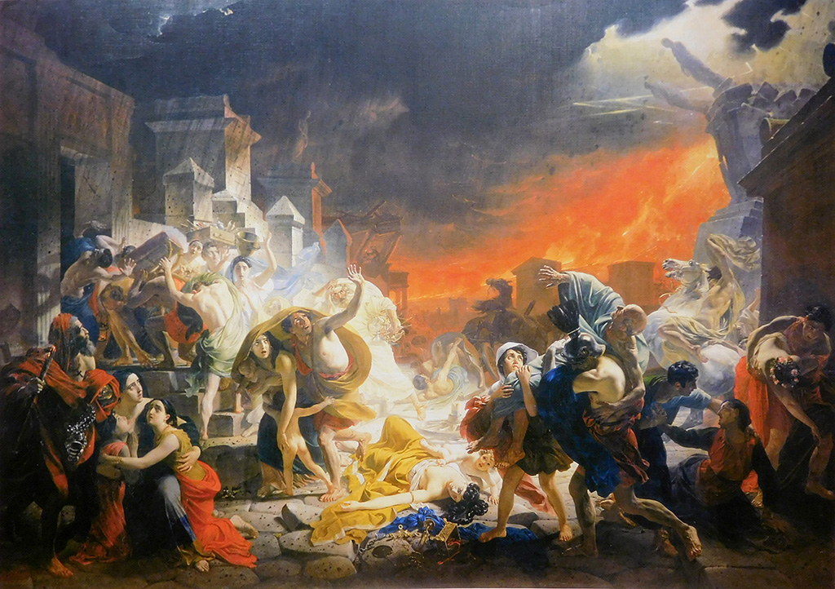
№2.Название картины

Slide 26
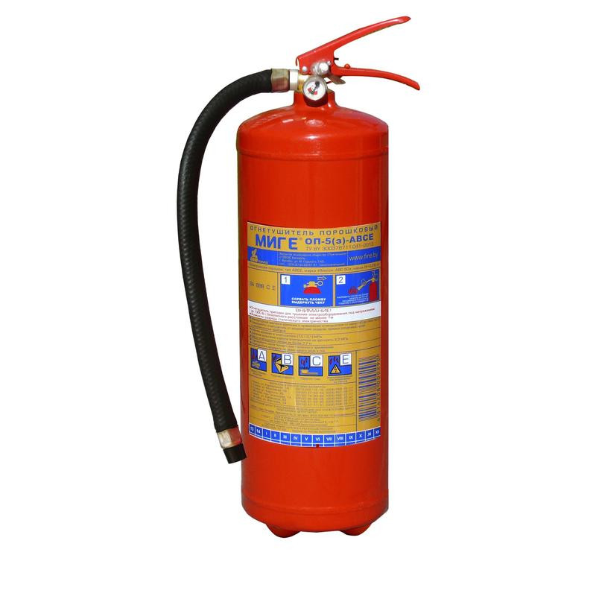
№3.Какие части огнетушителя мы от вас скрыли?

Slide 27
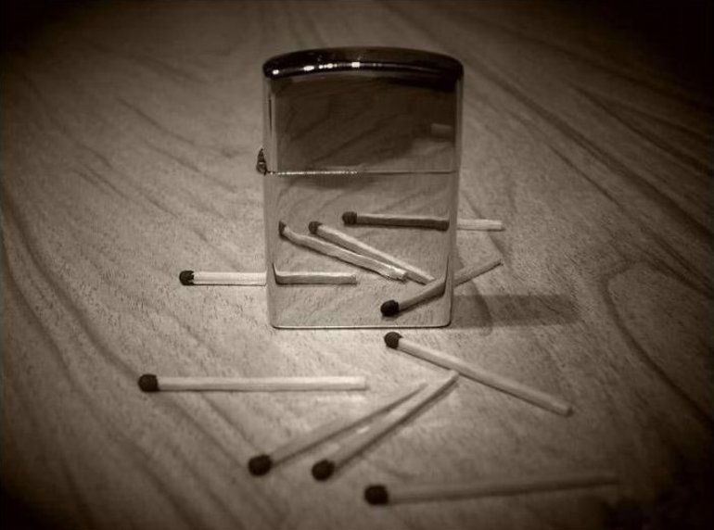
№4.
Сколько спичек на картинке?

Slide 28
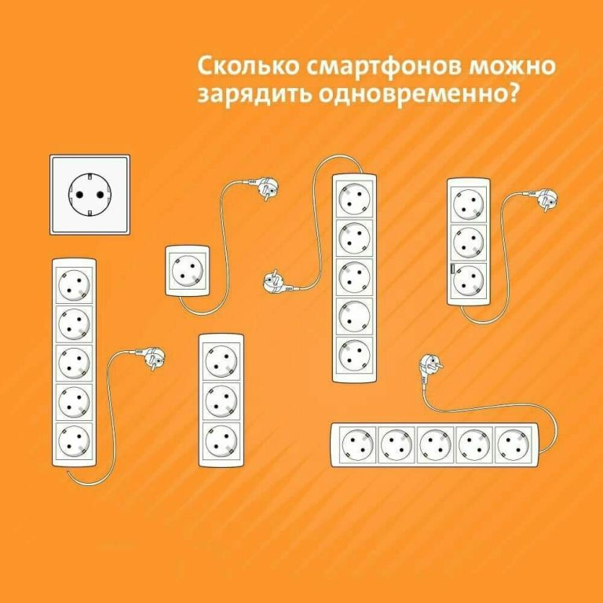

Slide 29
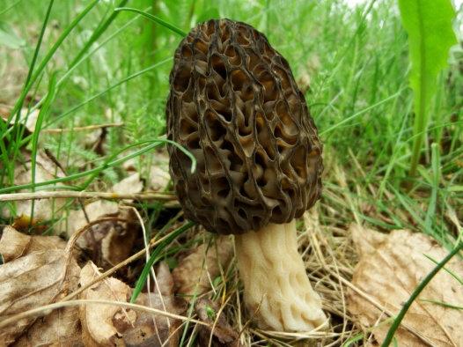
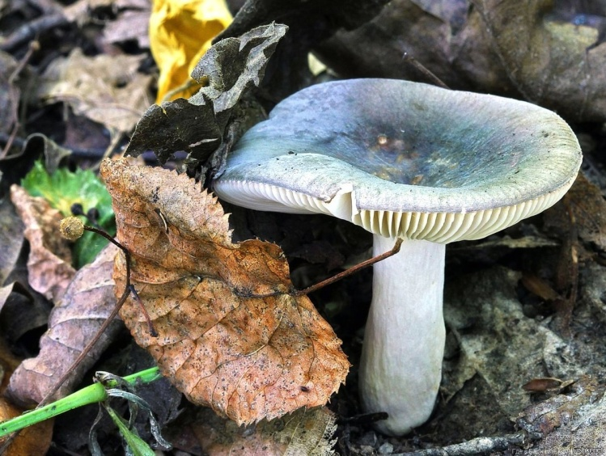
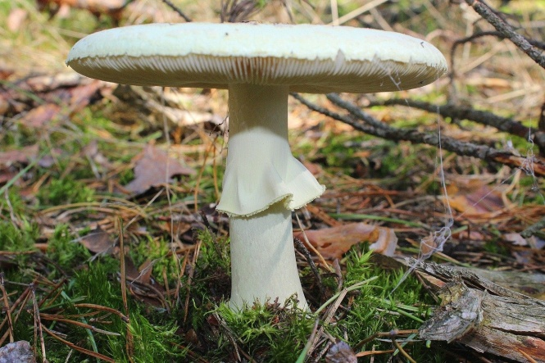
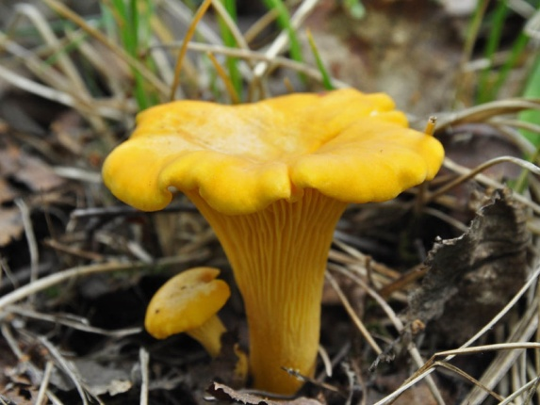
№6.Соотнеси картинку и название гриба
Лисичка
Сыроежка
Бледная поганка
Сморчок
А
В
Б
Г

Slide 30
Ответы на
Раунд 2

Slide 31
№1.Перед вами один и тот же прибор, как он называется?

Slide 32
Дозиметр

Slide 33
№2.Название картины

Slide 34
Последний день Помпеи

Slide 35
№3.Какие части огнетушителя мы от вас скрыли?

Slide 36
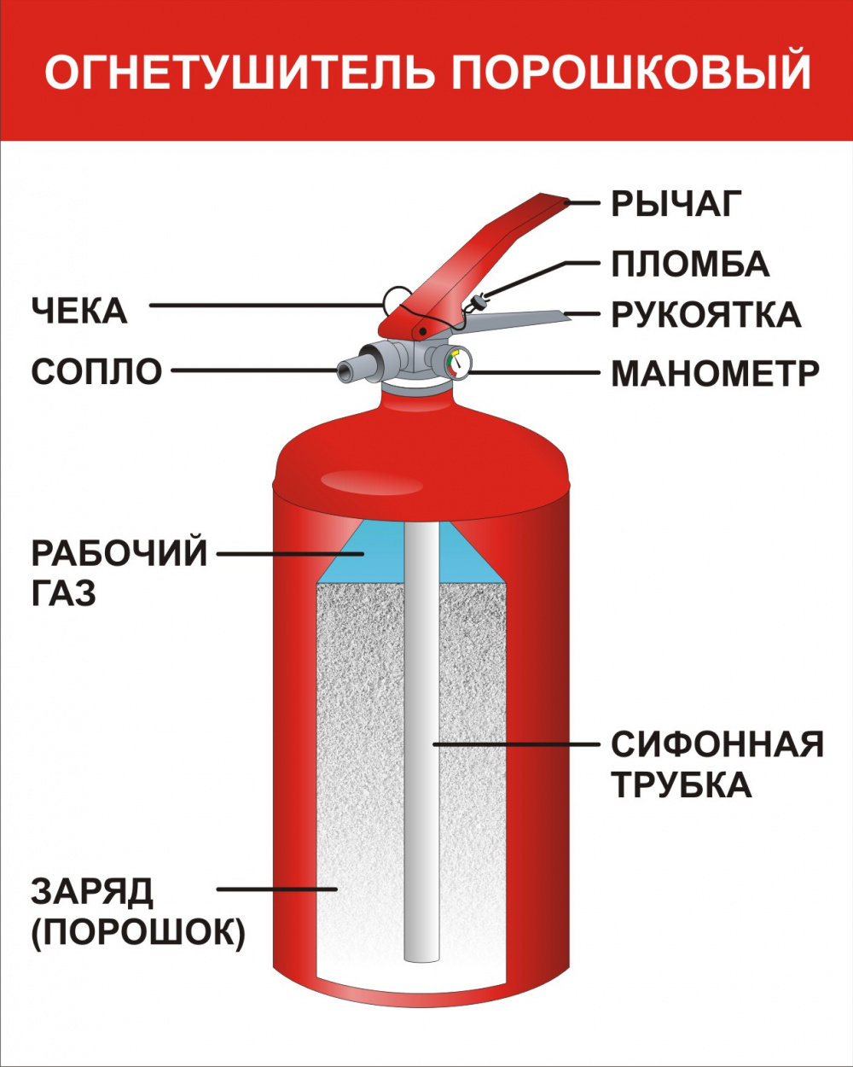
Рычаг и
рукоятка

Slide 37
№4.
Сколько спичек на картинке?

Slide 38
8

Slide 40
15

Slide 41
№6.Соотнеси картинку и название гриба
Лисичка
Сыроежка
Бледная поганка
Сморчок
А
В
Б
Г

Slide 42
Соотнеси картинку и название гриба
Лисичка г
Сыроежка В
Бледная поганка Б
Сморчок А
А
В
Б
Г

Slide 43
Раунд 3
«Шазам»

Slide 44
№1.
В романе «золотой телёнок» Остап Бендер прогуливается с товарищем Корейко по улице, как внезапно звучит сигнал тревоги. Бендер отворачивается в сторону и потом не может найти своего собеседника, потому что тот сделал именно это? Что он сделал

Slide 45

Раунд 4

Slide 46

№2.Назовите исполнителя

Slide 47
№3.Название песни

Slide 48
№4.Из какого мультфильма отрывок

Slide 49
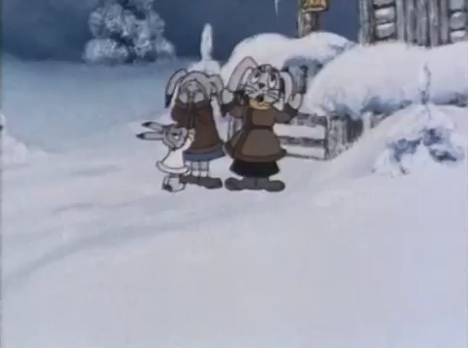

Slide 50
№5.Напишите название фильма

Slide 51


Slide 52
№6.Назвать событие, которому посвящена песня и исполнителя песни

Slide 53
Ответы на Раунд 3

Slide 54
№1.
В романе «золотой телёнок» Остап Бендер прогуливается с товарищем Корейко по улице, как внезапно звучит сигнал тревоги. Бендер отворачивается в сторону и потом не может найти своего собеседника, потому что тот сделал именно это? Что он сделал

Slide 55


Slide 56
Противогаз

Slide 57
№2.Назовите исполнителя

Slide 58
Гражданская оборона

Slide 59
№3.Название песни

Slide 60
Полковнику никто не пишет

Slide 61
№4.Из какого мультфильма

Slide 63
Дед мороз и серый волк

Slide 64
№5.Напишите название фильма

Slide 66
Т - 34

Slide 67
№6.Назвать событие, которому посвящена песня и исполнителя

Slide 68
Великая отечественная война
Лев Лещенко

Slide 69
Раунд 4
«Да - Нет»

Slide 70


№1. При пожаре звонить 02?

Slide 71
№2. Правда ли что для огня нужен кислород?

Slide 72
№3. Во всех странах мира воинское приветствие оказывают только правой рукой?

Slide 73
№4. №4. «Тигр, пантера, мышь» это всё название танков?

Slide 74
№5. Есть ли космические войска в России?

Slide 75
№6. Моисей на ковчег взял каждой твари по паре?

Slide 76
Ответы на Раунд 4

Slide 77
№1. При пожаре звонить 02?

Slide 78
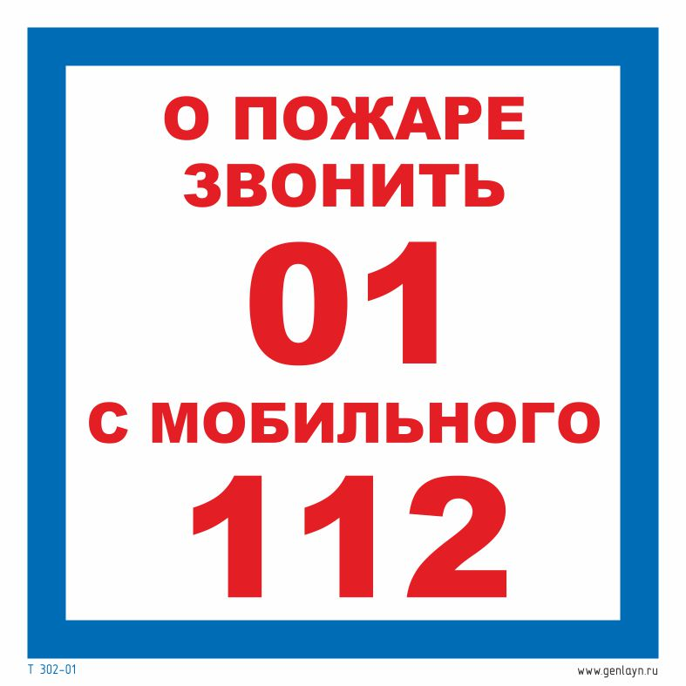
№1. нет

Slide 79
№2. Правда ли что для огня нужен кислород?

Slide 80
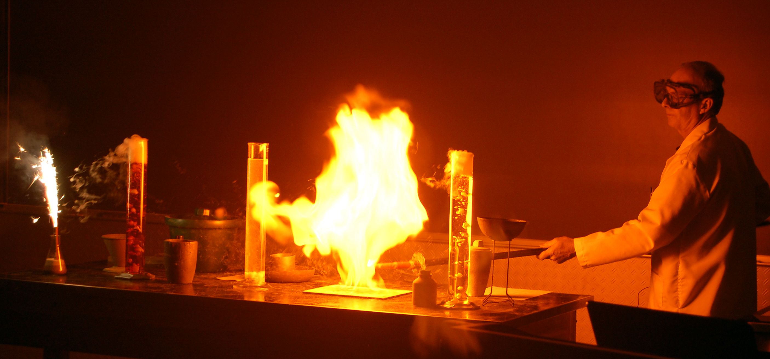
№2. да

Slide 81
№3. Во всех странах мира воинское приветствие оказывают только правой рукой?

Slide 82
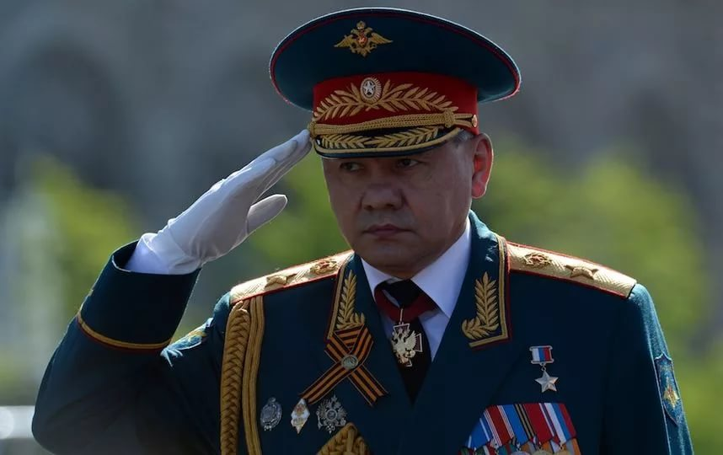
№3. да

Slide 83
№4. «Тигр, пантера, мышь» это всё название танков?

Slide 84
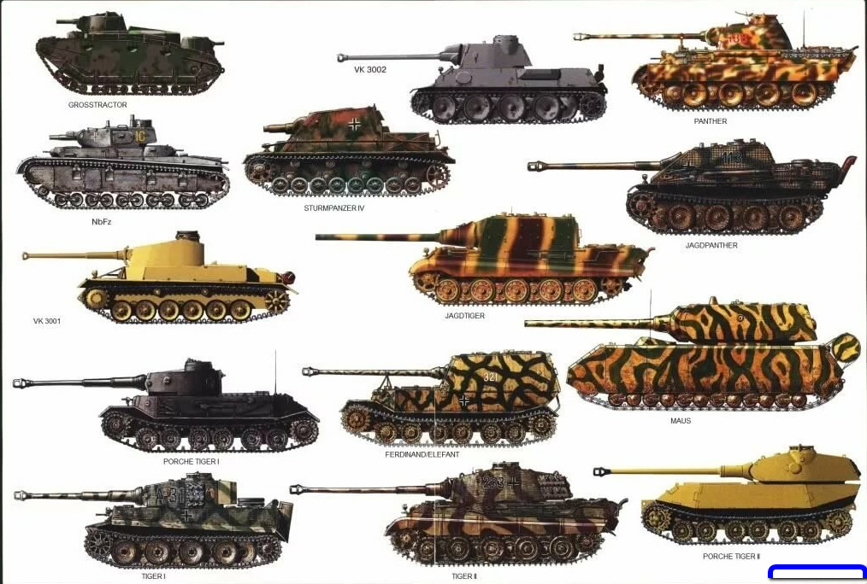
№4. да

Slide 85
№5. Есть ли космические войска в России?

Slide 86
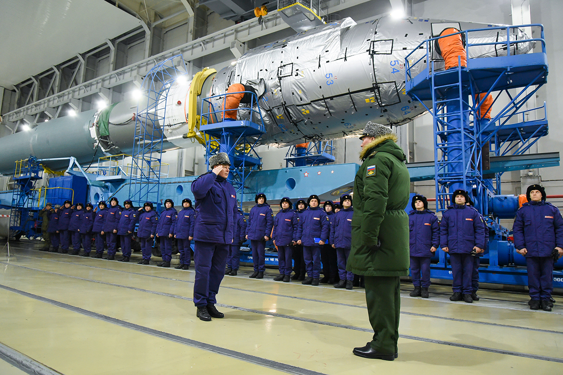
№5. да

Slide 87
№6. Моисей на ковчег взял каждой твари по паре?

Slide 88
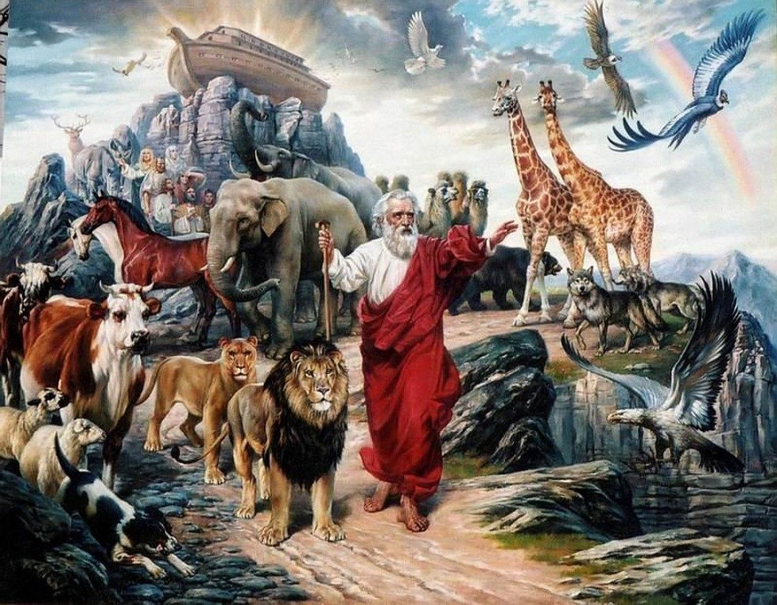
№6. нет
На ковчеге был Ной

Slide 89
Спасибо за активное участие!!!!

